Slide 1

Scholars Portal Days 2022
Mise à jour sur Scholars Portal
Session en français!
Notes:
Ceci c’est un experiment ! SVP soyez patients et nous donner vos commentaires si vous trouvez cette presentation utile.
Je vais commencer avec un peu de contexte au sujet du soutien et de la service en langue francaise a SP et puis je vais vous donner un court resume de quelques des differents presentations que mes collegues de Scholars Portal vont faire demain en plus de detail en anglais

Slide 2





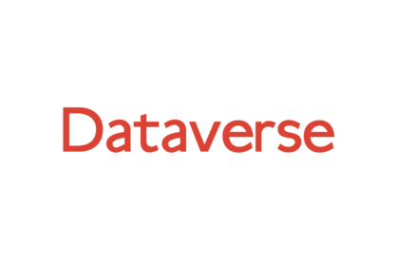

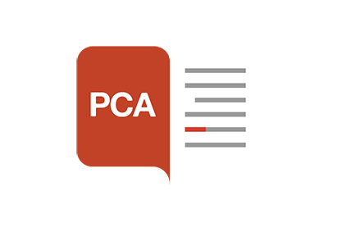



Dépôts de contenu
Services de données
Services aux clients
Services de préservation et de stockage

Slide 3
Scholars Portal Journals
Scholars Portal Périodiques
RACER
Books
Scholars Portal Livres
ODESI
Scholars GeoPortal
Ask
Clavardez avec nos bibliothécaires
Scholars Portal Dataverse
Interface en anglais seulement
ACE
Portail de contenu accessible
Interface en français disponible
Service de publication
OLRC
Pergélisol*
2002
2004
2006
2008
2010
2012
2014
2016
2018
2020
Notes:
Maintenant, un peu d’histoire avec cette chronologie.
La première fois que SP a offert un service en français, c’est en 2005. RACER, notre système de gestion de PEB, a été lancé en anglais en 2003. Un groupe de travail, mené par des représentants d’Ottawa, a traduit l’interface en collaboration avec le consortium québécois (à ce temps CREPUQ), qui utilise la même application dorsale pour leur système de PEB Colombo. Scholars Portal a travaillé avec le fournisseur pour assurer la bonne mise en œuvre de l’interface française, qui a été mise en ligne en 2005.
Odesi, notre service de microdonnées, a été développer par un groupe d’universités ontariens (DINO – données en Ontario), et odesi est devenu un service de Scholars Portal en 2008. La plupart des données viennent du gouvernement fédéral (particulièrement Statistique Canada) alors une interface française était une priorité dès le début. Ceci est lancé en 2009. Les traductions, ainsi que des guides d’utilisateur, les meilleurs pratiques, et autre documentation en français, ont été créés par les membres de DINO.
Après le succès d’odesi, Scholars Portal a tourné notre attention à nos deux grands dépôts d’érudition : Scholars Portal Périodiques et Scholars Portal Livres (Journals et Books). La plateforme de périodiques était notre premier service à partir de 2002, et nous avons lancé la plateforme de livres électroniques en 2008. En 2010, Scholars Portal a embauché une traductrice, qui a traduit les interfaces des deux plateformes, et leur a donné leurs noms : Scholars Portal Périodiques et Scholars Portal Livres.
Après cela, nous avons pris en compte le besoin d’avoir une version française lors du lancement de nouveaux services, bien que cela ait parfois été difficile à réaliser. Les logiciels vraiment spécifiques n’ont pas toujours un option pour avoir plus qu’une langue (ou plus que l’anglais….)
Permafrost* (Pergelisol) - Grant says that parts of the archivematica interface are available in French, not sure what that means for our hosted version.

Slide 4
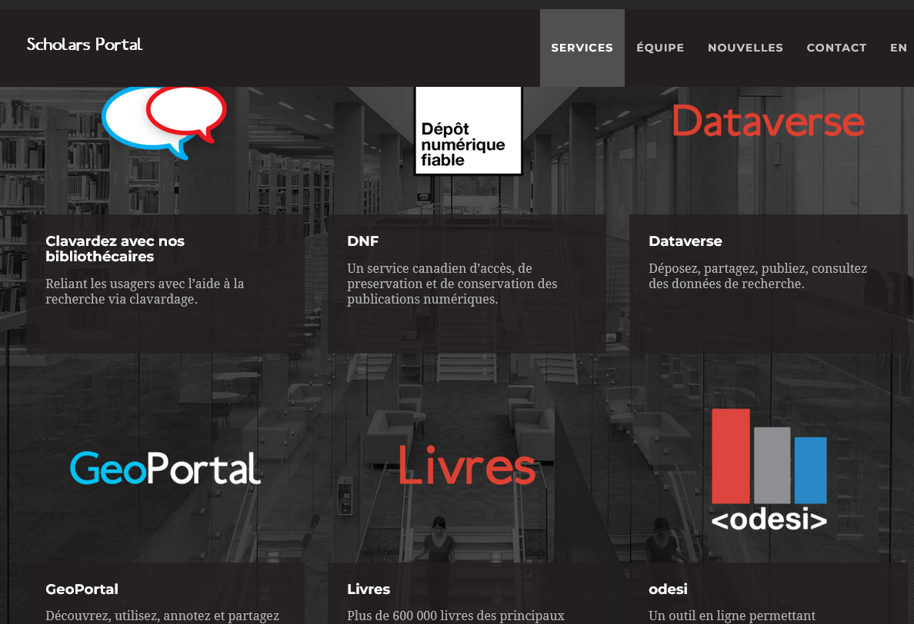
Documentation et communications
Traduction du site web
Traduction des guides d’utilisateur
Améliorer le soutien des utilisateurs francophones
Communications bilingues
Notes:
Comme nous avons déjà discuté, nous sommes, a SP, un organisme anglophone. Le CBUO a des membres bilingues, mais, jusqu’à ce point, pas de membres entièrement francophones. Nos efforts vers le bilinguisme, vers le soutien en français, visent vraiment les plateformes, les interfaces, qui seront utilisés par les “end user” (utilisateur final), c’est à dire les étudiants, professeurs, chercheurs, dans vos institutions. Et la documentation, la formation, les interfaces back-end, qui sont visibles seulement pour le personnel de la bibliothèque ou les bibliothécaires, ainsi que la communication de SP à votre bibliothèque, c’est généralement en anglais.
Site web disponible en francais
Nous avons aussi commencé la préparation pour traduire nos guides d’utilisateur. Il y a quelques ans, nous avons déménagé nos guides de LibGuides à un site de Wordpress. Ce site, learn.scholarsportal.info, est beaucoup plus flexible, et on peut basculer entre l’anglais et le français. En ce moment, seulement quelques-uns de nos guides ont été traduits en français -- Dataverse, Livres, et le guide sur la collection de sondages d’opinion publique sur ODESI. Mais la traduction des autres guides est quelque chose que nous prévoyons faire éventuellement.
Nous avons aussi maintenant plusieurs personnes à SP qui parlent francais (en incluant moi-même et Guinsly) et qui peuvent répondre à vos questions ou même faire une présentation comme celle-ci! SVP nous donner votre rétroaction.
Nouse essayons d’ameliorer nos communications bilingues – par exemple ce présentation aujourd’hui et aussi Nous publions un bulletin trois fois par an et nous espérons lancer une version bilingue en 2022.

Slide 5
Projets à l'échelle nationale
Scholars Portal Dataverse
Dépôt numérique fiable (DNF)
Presses universitaires sur Scholars Portal Livres
OLRC
Notes:
Nous tendons un peu dans cette direction
Dataverse - service nationale - nouveau nom – reunions bilingues
– ODESI – participants hors de l’Ontario
Nous sommes en train d’avoir des discussions avec le RCDR, le consortium national de bibliothèques universitaires, à propos de notre plateforme de périodiques. Scholars Portal périodiques est un Dépôt numérique fiable (DNF), ce qui signifie qu'il est certifié pour la préservation à long terme des articles scolaires. Le RCDR est en train de discuter si cette plateforme pourrait devenir un DNF national, c’est à dire, Scholars Portal Périodiques serait responsable pour la préservation numérique des revues scolaires pour toutes les universités canadiennes. Alors il faut considérer les implications pour nous, s’il faut servir des bibliothèques qui sont unilingues francophones.
En 2015, quelques collections canadiennes hébergées sur Scholars Portal Livres ont été ouvertes à des universités hors du CBUO grâce à un accord avec le RCDR, le consortium national des bibliothèques universitaires.

Slide 6
L’infonuagique : OLRC 2.0
15 clients partout au Canada
Nouveaux matériels
DuraCloud : une application qui permette de gérer la préservation des objets numériques dans votre stockage infonuagique
Nouveaux logiciels, particulièrement le tableau de bord Horizon
  Téléchargement de fichiers volumineux
  Protection pour vos fichiers contre le risque de suppression accidentelle
  Nouveaux statistiques d’usage
Les services de Scholars Portal qui utilisent l’OLRC pour leur stockage ont été migrés à l’OLRC 2.0 (Pergélisol, Dataverse)
Notes:
En 2021, l’OLRC, notre réseau de stockage infonuagique, a accepté des clients hors de l’Ontario.
Tous nos clients ont été migrés à la version 2.0 d’OLRC. Cette nouvelle version du réseau exploite de nouveaux matériels et logiciels pour améliorer les performances et la sécurité, et apporte plusieurs nouvelles fonctionnalités au service, notamment un nouveau tableau de bord Web et la possibilité de connecter davantage d'applications au stockage.

Slide 7
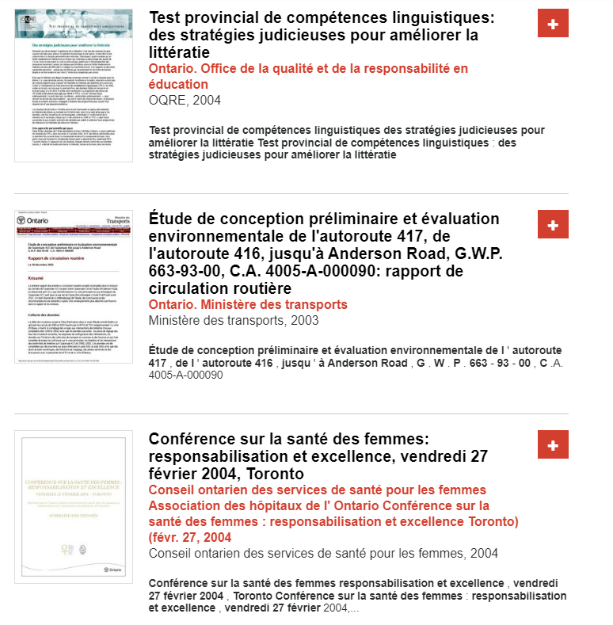
Publications
gouvernementales
Publications ontariennes
Collection pour les publications des groupes de réflexion canadiens (Canadian Think Tank Collection)
Notes:
Nous travaillons avec le la Government Information Community du CBUO et la bibliothèque de l'Assemblée législative pour la numérisation et la preservation de publications gouvernementales en Ontario.
Contributions de gens d’un grand nombre de nos bibliothèques pour les métadonnées pour notre Canadian Think Tank Collection. A peu pres 30 gens des membres CBUO ont cree des fichiers de métadonnées pour plus de 8000 documents. Nous allons envoyer ces métadonnées à Ex Libris pour inclusion dans le CDI / Alma (pour une meilleure découvrabilité)

Slide 8
ODESI et GeoPortal
Fin de vie pour les applications dorsales pour les dépôts de données ODESI et GeoPortal
Pour ODESI, une migration vers Dataverse est planifiée pour 2022-23
Pour le GeoPortal, un groupe de travail cherche encore des solutions pour le redéveloppement de la plateforme
Notes:
ODESI - le logiciel pour le dépôt, Nesstar, est en fin de vie. Un groupe de travail a recommandé qu’on le remplace avec Dataverse. Les ensembles de données vont migrer à Dataverse, en commençant avec les sondages d’opinion publique
GeoPortal : exigences fonctionnelles clés
Pour le GeoPortal, un group de travail pour le redéveloppement de la plateforme a soumis une proposition au CBUO pendant la rencontre des Directeurs la semaine dernière

Slide 9
Scholars Portal Days 2022
Questions?
Contactez-nous :
help@scholarsportal.info
sabina@scholarsportal.info (c’est moi!)

